Slide 1
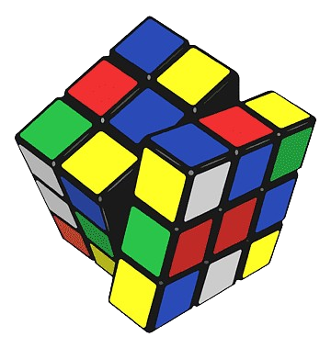
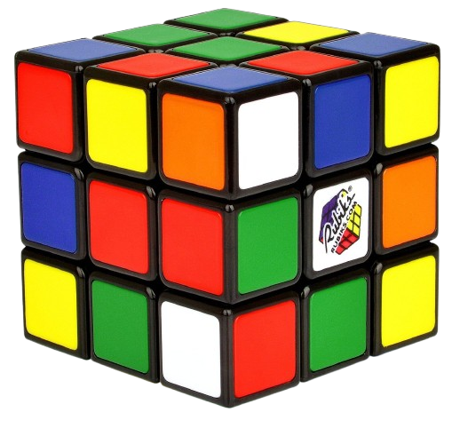
Rubik’s Polibot
Robô resolvedor de cubo mágico 3x3

Slide 2
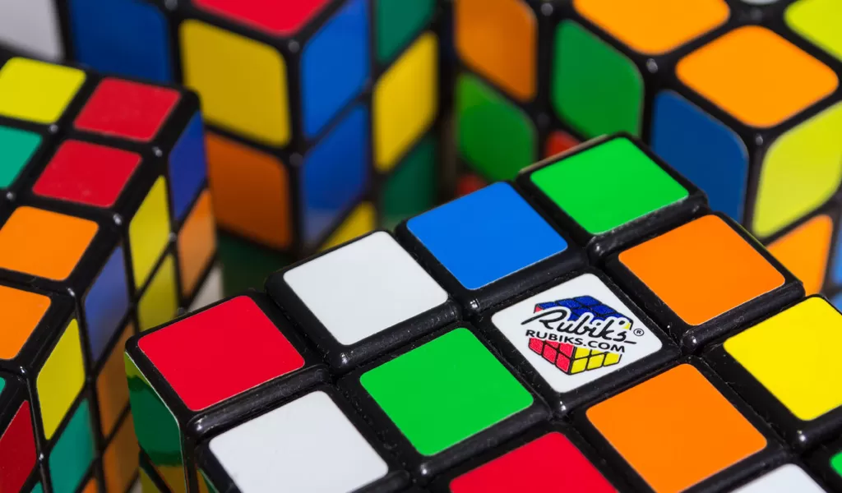
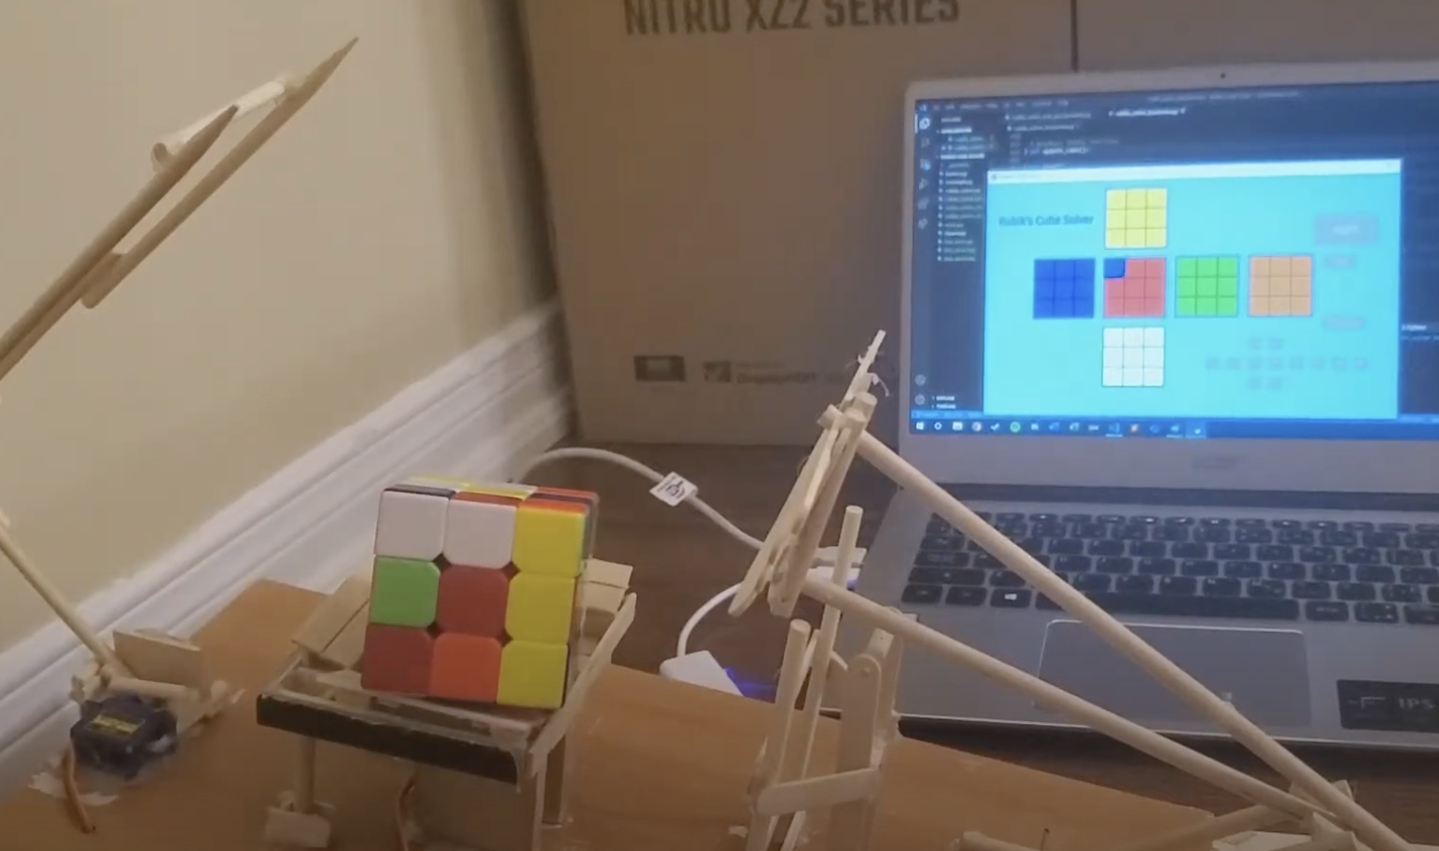
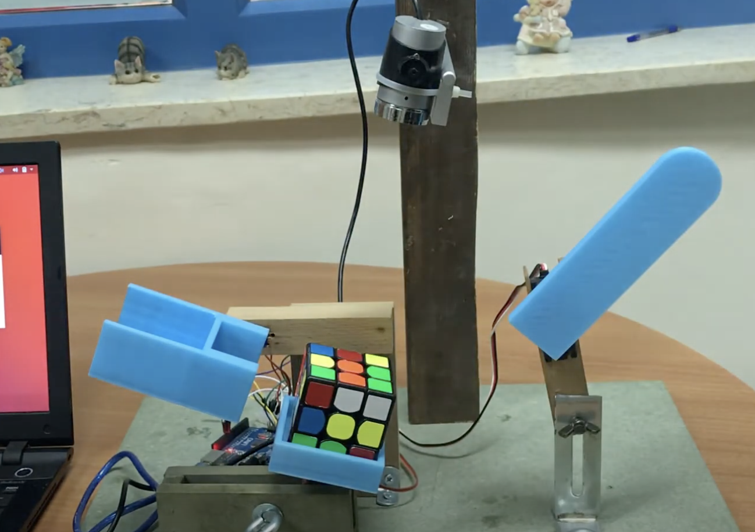
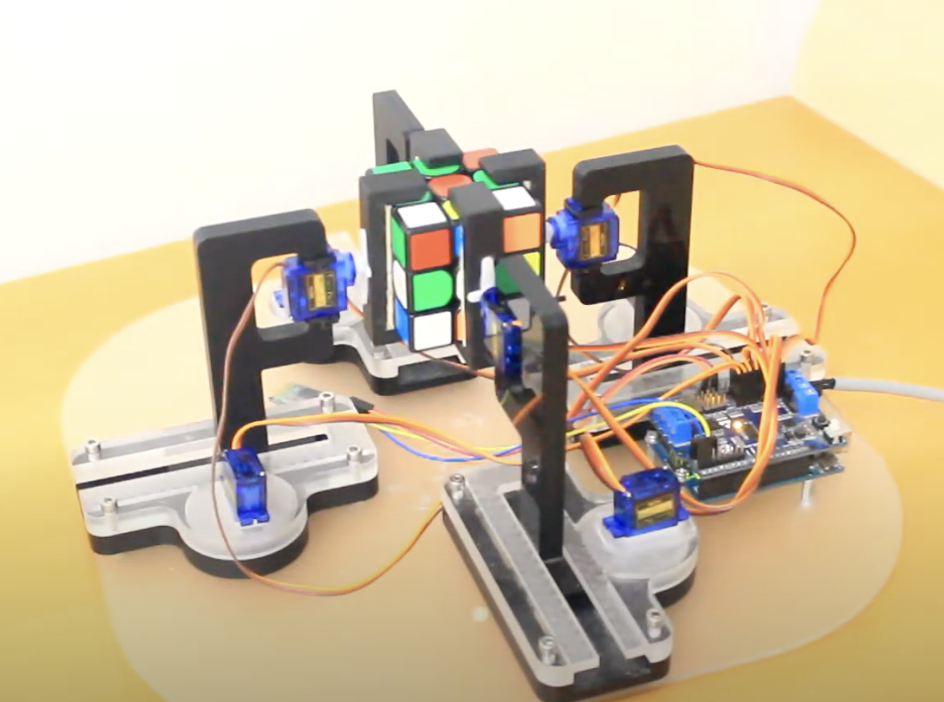
Objetivo e Aplicações
O projeto consiste em um robô que resolve automaticamente um cubo mágico 3x3. O usuário posiciona o cubo em uma área pré-definida e o robô identifica as cores e executa a solução de forma autônoma.
Possíveis aplicações:
Resolver cubo mágico
Embaralhamento padronizado
Competições
Construção de mosaicos

Slide 3
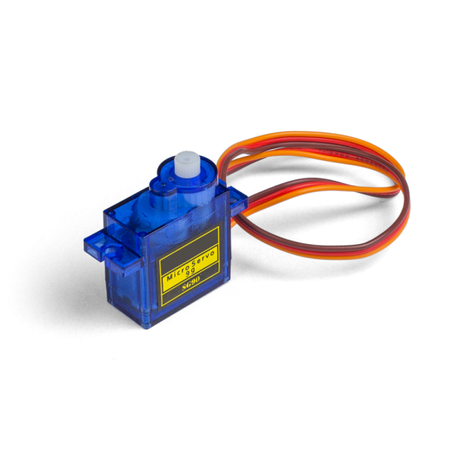
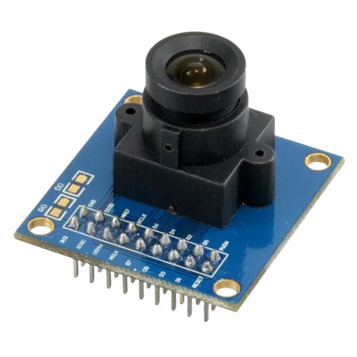
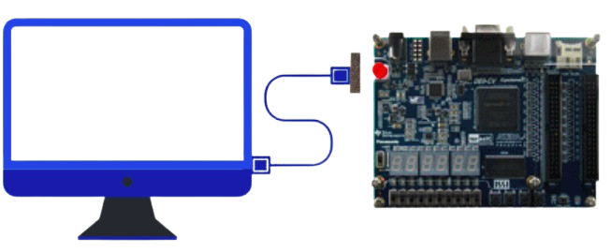

TECNOLOGIAS
SENSOR
COMUNICAÇÃO
ATUADOR
CÂMERA VGA OV7670
TX E RX SERIAL
SERVO MOTOR
Fotografa cada uma das faces do cubo e envia à FPGA para a detecção das cores
Transmite a matriz de cores do cubo mágico e recebe os comandos de resolução
Executa os movimentos necessários para resolver o cubo

Slide 4

01
02
03
CÂMERA
CORES
TRANSMISSÃO
04
05
MOVIMENTOS
MAQUETE
Captura e devolve uma representação de cada quadrante do cubo
Identificação e tratamento de erros das cores apresentadas
Comunicação serial, algoritmo de resolução e interface
Equivalência entre comandos e movimentos dos servos
Finalizar montagem e feature de embaralhamento

